Slide 1

স্বাগতম

Slide 2

পরিচিতি
মোঃ আবু রায়হান
প্রভাষক
তথ্য ও যোগাযোগ প্রযুক্তি বিভাগ
নজিপুর সিদ্দিকীয়া ফাজিল(ডিগ্রি) মাদ্রাসা, পত্নিতলা, নওগাঁ

Slide 3

পাঠ পরিচিতি
ডেটা ট্রান্সমিশন মোড

Slide 4

শিখনফল
পাঠ শেষে শিক্ষার্থীর…
ডেটা ট্রান্সমিশন মোডের সংজ্ঞা বলতে পারবে।
শ্রেণিবিভাগ সম্পর্কে বিস্তারিত জ্ঞান অর্জন করবে
বাস্তব প্রায়োগিক জ্ঞান অর্জন করবে।
উদাহরণসহ ব্যাখা করবে।

Slide 5
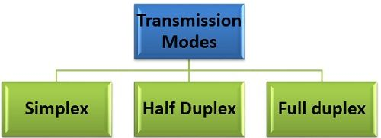
ডেটা ট্রান্সমিশন মোডের সংজ্ঞা ও প্রকারভেদঃ
ডেটা ট্রান্সমিশন মোডঃ
ডেটা ট্রান্সমিশন মোড হলো ডেটা কমিউনিকেশনের সময় এক ডিভাইস থেকে অন্য ডিভাইসে ডেটা প্রবাহের দিক নির্দেশকে বোঝায়

Slide 6
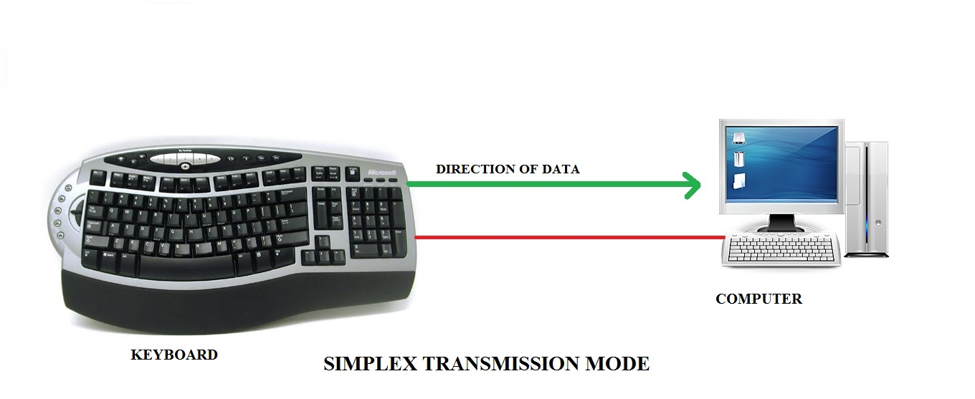
সিমপ্লেক্স মোড

Slide 7
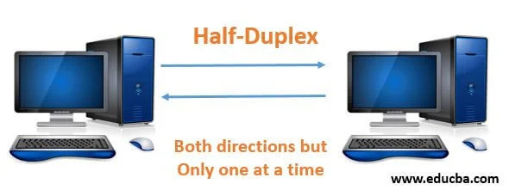
হাফ ডুপ্লেক্স মোড

Slide 8
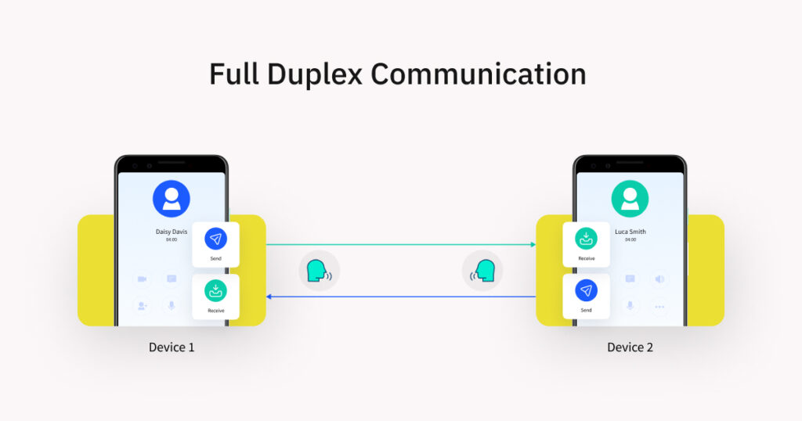
ফুল ডুপ্লেক্স মোড

Slide 9
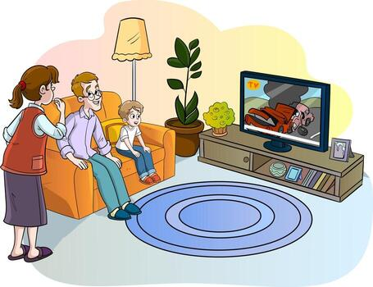
জোড়ায় কাজ সময়ঃ ২ মিনিট
এখানে কোন ধরণের ডেটা ট্রান্সমিশন হয়েছে?
সিমপ্লেক্স মোড

Slide 10
আজকের পাঠে যা যা শিখেছি
বিভিন্ন ধরণের ডেটা ট্রান্সমিশন মোড
ট্রান্সমিশন মোড কিভাবে কাজ করে?
উদাহরণসহ প্রতিটি ট্রান্সমিশনের সিমুলেশন

Slide 11


শিখনফল মূল্যায়ন
ওয়াকিটকির মাধ্যমে যোগাযোগ স্থাপন কোন ধরণের ট্রান্সমিশন?
মোবাইলে কথা বলার সময় কি ধরণের ট্রান্সমিশন হয়?
হাফ ডুপ্লেক্স
ফুল ডুপ্লেক্স

Slide 12
বাড়ির কাজঃ
হাফ ডুপ্লেক্স মোডের বাস্তবে কোথায় কোথায় ব্যবহার করো তার লিস্ট করে নিয়ে আসবে?
ডেটা কমিউনিকেশনের উপাদানসমূহ নিয়ে আলোচনা করবে।
দৈনন্দিন যোগাযোগের ক্ষেত্রে কোথায় কোথায় ফুল ডুপ্লেক্স মোড ব্যবহার করবে।

Slide 13

কোন কিছু জানতে চান?

